Slide 1

BÀI GIẢNG AN TOÀN LAO ĐỘNG
CHƯƠNG 6 : HOẠT ĐỘNG BHLĐ TRONG DOANH NGHIỆP
MỤC TIÊU BÀI HỌC
1. Kiến thức:
Trình bày được bộ máy tổ chức quản lý công tác BHLĐ trong doanh nghiệp
Xác định được nội dung chính của công tác BHLĐ trong doanh nghiệp
2. Kỹ năng:
Đưa ra được quy trình thực hiện công tác BHLĐ trong doanh nghiệp thực tế .
3. Thái độ:
Sinh viên nghiêm túc, tích cực tham gia đóng góp xây dựng bài trên lớp. Tự giác tìm hiểu bài trước khi đến lớp.
Tuân thủ các quy tắc an toàn.
Rèn luyện tính cẩn thận
NỘI DUNG BÀI HỌC
6.1 Bộ máy tổ chức quản lý công tác BHLĐ trong doanh nghiệp.
6.2 Nội dung công tác BHLĐ trong doanh nghiệp.
01/2011/TTLT-BLĐTBXH-BYT
“Hướng dẫn tổ chức thực hiện công tác an toàn - vệ sinh lao độngtrong cơ sở lao động”
Notes:
TRONG QUY TRÌNH HÀM CHỨA NỘI DUNG CỦA TOÀN CHƯƠNG
VÌ ẢNH HƯỞNG COVID NÊN KHÔNG SỬ DỤNG PP HÀ HƠI

Slide 2

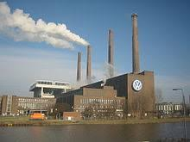
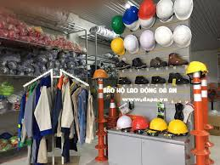
BÀI GIẢNG AN TOÀN LAO ĐỘNG
CHƯƠNG 6: HOẠT ĐỘNG BHLĐ TRONG DOANH NGHIỆP
Công tác BHLĐ trong doanh nghiệp là một công tác bao gồm nhiều nội dung phức tạp, nó có liên quan đến nhiều bộ phận, phòng ban, cá nhân và phụ thuộc vào đặc điểm của doanh nghiệp.

Slide 3

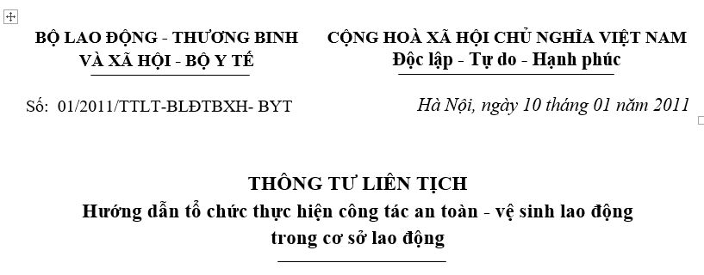
BÀI GIẢNG AN TOÀN LAO ĐỘNG
CHƯƠNG 6: HOẠT ĐỘNG BHLĐ TRONG DOANH NGHIỆP

Slide 4
BÀI GIẢNG AN TOÀN LAO ĐỘNG
6.1 BỘ MÁY TỔ CHỨC QUẢN LÝ BHLĐ TRONG DN
GIÁM ĐỐC
HĐ BHLD DN
Khối trực tiếp sx
Khối PB chức năng
Khối QL AT-VSLĐ
FX - Quản Đốc PX
Phòng kĩ thuật
P. BHLĐ hoặc cán bộ chuyên trách, Ban chuyên trách BHLĐ
Tổ Trưởng SX
Phòng kế hoạch
Phòng Tổ chức lao động
Mạng lưới ATVS viên.
Phòng tài vụ

Slide 5
BÀI GIẢNG AN TOÀN LAO ĐỘNG
6.1 BỘ MÁY TỔ CHỨC QUẢN LÝ BHLĐ TRONG DN
Điều 4. Tổ chức bộ phận an toàn - vệ sinh lao động
1. Cơ sở lao động phải thành lập bộ phận an toàn - vệ sinh lao động theo quy định tối thiểu sau:
a) Cơ sở có tổng số lao động dưới 300 người phải bố trí ít nhất 01 cán bộ an toàn - vệ sinh lao động làm việc theo chế độ kiêm nhiệm;
b) Cơ sở có số lao động trực tiếp từ 300 đến 1.000 người phải bố trí ít nhất 01 cán bộ an toàn - vệ sinh lao động làm việc theo chế độ chuyên trách;
c) Cơ sở lao động có tổng số lao động trực tiếp trên 1.000 người phải thành lập Phòng hoặc Ban an toàn - vệ sinh lao động hoặc bố trí tối thiểu 2 cán bộ chuyên trách an toàn - vệ sinh lao động;

Slide 6
BÀI GIẢNG AN TOÀN LAO ĐỘNG
6.1 BỘ MÁY TỔ CHỨC QUẢN LÝ BHLĐ TRONG DN
Điều 4. Tổ chức bộ phận an toàn - vệ sinh lao động
2. Cán bộ an toàn - vệ sinh lao động phải đáp ứng các điều kiện sau:
a) Có chuyên môn, nghiệp vụ về kỹ thuật an toàn, kỹ thuật phòng, chống cháy nổ, kỹ thuật môi trường, vệ sinh lao động;
b) Có hiểu biết về thực tiễn hoạt động sản xuất, kinh doanh, cung cấp dịch vụ của cơ sở.
3. Trường hợp cơ sở lao động không thành lập được bộ phận an toàn - vệ sinh lao động đáp ứng các yêu cầu quy định tại khoản 1, 2 Điều này thì phải có hợp đồng với tổ chức có đủ năng lực thực hiện các nhiệm vụ về an toàn - vệ sinh lao động.

Slide 7
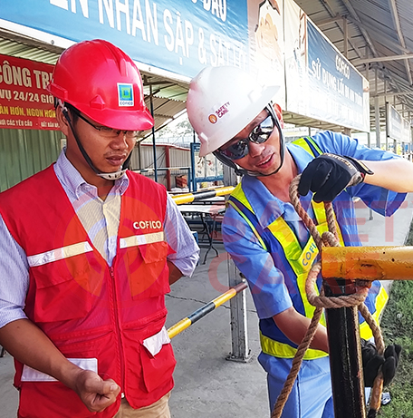
BÀI GIẢNG AN TOÀN LAO ĐỘNG
6.1 BỘ MÁY TỔ CHỨC QUẢN LÝ BHLĐ TRONG DN
Điều 5. Chức năng và nhiệm vụ bộ phận an toàn - vệ sinh lao động
1. Chức năng: Bộ phận an toàn - vệ sinh lao động có chức năng tham mưu, giúp việc cho người sử dụng lao động trong việc tổ chức thực hiện, kiểm tra, giám sát việc thực hiện các hoạt động an toàn - vệ sinh lao động.
2. Nhiệm vụ:
Phối hợp với các bộ phận có liên quan trong cơ sở lao động tiến hành các công việc liên quan đến công tác bảo hộ lao động.
Đề xuất, tham gia kiểm tra việc chấp hành các quy định về an toàn - vệ sinh lao động trong phạm vi cơ sở lao động theo quy định tại Điều 17 Thông tư này;
c) Đề xuất với người sử dụng lao động biện pháp khắc phục các tồn tại về an toàn - vệ sinh lao động.

Slide 8
BÀI GIẢNG AN TOÀN LAO ĐỘNG
6.1 BỘ MÁY TỔ CHỨC QUẢN LÝ BHLĐ TRONG DN
Điều 6. Quyền hạn của bộ phận an toàn - vệ sinh lao động
Yêu cầu người phụ trách bộ phận sản xuất ra lệnh đình chỉ công việc hoặc có thể quyết định việc tạm đình chỉ công việc (trong trường hợp khẩn cấp) khi phát hiện các nguy cơ xảy ra tai nạn lao động
Đình chỉ hoạt động của máy, thiết bị không đảm bảo an toàn
3. Tham gia điều tra, thống kê, báo cáo và quản lý các vụ tai nạn lao động theo quy định pháp luật hiện hành.
4. Tham dự các cuộc họp giao ban sản xuất, sơ kết, tổng kết.
5. Tham gia góp ý về lĩnh vực an toàn - vệ sinh lao động tại các cuộc họp xây dựng kế hoạch sản xuất kinh doanh, trong việc lập và duyệt các đề án thiết kế, thi công, nghiệm thu.
6. Tổng hợp và đề xuất với người sử dụng lao động giải quyết các đề xuất, kiến nghị của các đoàn thanh tra, kiểm tra, của các đơn vị cấp dưới hoặc của người lao động.
7. Tham gia ý kiến vào việc thi đua, khen thưởng;

Slide 9

BÀI GIẢNG AN TOÀN LAO ĐỘNG
6.1 BỘ MÁY TỔ CHỨC QUẢN LÝ BHLĐ TRONG DN
Điều 7. Tổ chức bộ phận y tế tại cơ sở
1. Cơ sở lao động phải bố trí thành lập bộ phận y tế tại cơ sở theo quy định tối thiểu sau:
a) Cơ sở sử dụng số lao động trực tiếp từ 500 đến 1.000 người thì phải có ít nhất 01 nhân viên y tế có trình độ trung học chuyên ngành y.
b) Cơ sở có tổng số lao động trực tiếp trên 1.000 người cùng làm việc trên địa bàn thì phải tổ chức trạm y tế hoặc phòng hoặc ban y tế có ít nhất 01 y sĩ hoặc 01 bác sỹ đa khoa;
2. Trường hợp cơ sở lao động không thành lập được bộ phận y tế theo quy định tại khoản 1 Điều này hoặc là cơ sở lao động có tổng số lao động trực tiếp dưới 500 người thì phải có hợp đồng chăm sóc sức khỏe với một trong các cơ quan y tế địa phương.

Slide 10
BÀI GIẢNG AN TOÀN LAO ĐỘNG
6.1 BỘ MÁY TỔ CHỨC QUẢN LÝ BHLĐ TRONG DN
Điều 8. Chức năng và nhiệm vụ của bộ phận y tế
1. Chức năng: Bộ phận y tế có chức năng tham mưu, giúp việc cho người sử dụng lao động và trực tiếp thực hiện việc quản lý sức khỏe của người lao động.
2. Nhiệm vụ:
a) Thực hiện cung cấp dịch vụ khám chữa bệnh thông thường tại cơ sở lao động và sơ cứu, cấp cứu các trường hợp tai nạn lao động;
b) Quản lý tình hình sức khoẻ của người lao động, bao gồm: Tổ chức khám sức khoẻ định kỳ; khám bệnh nghề nghiệp; lưu giữ và theo dõi hồ sơ sức khỏe tuyển dụng, hồ sơ khám sức khỏe định kỳ, hồ sơ bệnh nghề nghiệp (nếu có);
c) Quản lý cơ số trang thiết bị, thuốc men phục vụ sơ cứu, cấp cứu theo ca sản xuất (nếu có) và theo phân xưởng sản xuất; …..

Slide 11
BÀI GIẢNG AN TOÀN LAO ĐỘNG
6.1 BỘ MÁY TỔ CHỨC QUẢN LÝ BHLĐ TRONG DN
Điều 9. Quyền hạn của bộ phận y tế
1. Tham dự các cuộc họp giao ban sản xuất, sơ kết, tổng kết tình hình sản xuất kinh doanh và kiểm điểm việc thực hiện kế hoạch an toàn – vệ sinh lao động;
2. Tham dự các cuộc họp về xây dựng kế hoạch sản xuất kinh doanh, lập và duyệt các đề án thiết kế, thi công, nghiệm thu và tiếp nhận đưa vào sử dụng nhà xưởng, máy, thiết bị để tham gia ý kiến về lĩnh vực an toàn và vệ sinh lao động;
3. Yêu cầu người phụ trách bộ phận sản xuất ra lệnh đình chỉ công việc hoặc có thể quyết định việc tạm đình chỉ công việc (trong trường hợp khẩn cấp) khi phát hiện các dấu hiệu vi phạm hoặc các nguy cơ gây ảnh hưởng sức khỏe, bệnh tật, ốm đau cho người lao động, đồng thời phải báo cáo người sử dụng lao động về tình trạng này.
4. Đình chỉ việc sử dụng các chất không bảo đảm quy định về vệ sinh lao động;
5. Tham gia việc tổng hợp, đề xuất khen thưởng, xử lý kỷ luật đối với tập thể, cá nhân trong công tác bảo hộ lao động, an toàn – vệ sinh lao động;
6. Tham gia các cuộc họp, hội nghị và giao dịch với cơ quan y tế địa phương hoặc y tế Bộ, ngành để nâng cao nghiệp vụ và phối hợp công tác.

Slide 12

BÀI GIẢNG AN TOÀN LAO ĐỘNG
6.1 BỘ MÁY TỔ CHỨC QUẢN LÝ BHLĐ TRONG DN
Điều 10. Tổ chức mạng lưới an toàn - vệ sinh viên
1. Mỗi khoa, phòng chuyên môn của cơ sở khám bệnh, chữa bệnh và tổ sản xuất trong các doanh nghiệp, cơ sở sản xuất kinh doanh phải có ít nhất 01 an toàn - vệ sinh viên kiêm nhiệm trong giờ làm việc.
2. An toàn - vệ sinh viên phải là người lao động trực tiếp, am hiểu nghiệp vụ (chuyên môn và kỹ thuật an toàn - vệ sinh lao động), nhiệt tình và gương mẫu trong việc chấp hành các quy định an toàn - vệ sinh lao động và được người lao động trong tổ bầu ra.
3. An toàn- vệ sinh viên hoạt động dưới sự quản lý và hướng dẫn của Ban chấp hành công đoàn cơ sở hoặc người đại diện tập thể người lao động, trên cơ sở "Quy chế hoạt động của mạng lưới an toàn- vệ sinh viên" do người sử dụng lao động ban hành.

Slide 13
BÀI GIẢNG AN TOÀN LAO ĐỘNG
6.1 BỘ MÁY TỔ CHỨC QUẢN LÝ BHLĐ TRONG DN
Điều 11. Nhiệm vụ của an toàn - vệ sinh viên
Đôn đốc, nhắc nhở, hướng dẫn mọi người trong tổ, phòng, khoa chấp hành nghiêm chỉnh các quy định về an toàn - vệ sinh lao động, bảo quản các thiết bị an toàn, phương tiện bảo vệ cá nhân;
Giám sát việc thực hiện các tiêu chuẩn, quy chuẩn, các quy trình, nội quy an toàn - vệ sinh lao động, phát hiện những thiếu sót, vi phạm về an toàn - vệ sinh lao động của người lao động trong tổ, phòng, khoa;
Tham gia xây dựng kế hoạch an toàn - vệ sinh lao động, phương án làm việc an toàn - vệ sinh lao động trong phạm vi tổ, phòng, khoa;
Kiến nghị với tổ trưởng hoặc cấp trên thực hiện đầy đủ các chế độ bảo hộ lao động, biện pháp bảo đảm an toàn - vệ sinh lao động và khắc phục kịp thời những hiện tượng thiếu an toàn, vệ sinh của máy, thiết bị và nơi làm việc.

Slide 14
BÀI GIẢNG AN TOÀN LAO ĐỘNG
6.1 BỘ MÁY TỔ CHỨC QUẢN LÝ BHLĐ TRONG DN
Điều 12. Quyền hạn của an toàn - vệ sinh viên
1. Được dành một phần thời gian làm việc để thực hiện các nhiệm vụ của an toàn- vệ sinh viên; riêng đối với an toàn - vệ sinh viên trong tổ sản xuất được trả lương cho thời gian thực hiện nhiệm vụ đó và được hưởng phụ cấp trách nhiệm như tổ trưởng sản xuất.
2. Yêu cầu người lao động trong tổ ngừng làm việc để thực hiện các biện pháp bảo đảm an toàn - vệ sinh lao động,.
3. Được học tập, bồi dưỡng nâng cao trình độ chuyên môn, nghiệp vụ, phương pháp hoạt động do công đoàn và người sử dụng lao động phối hợp tổ chức.

Slide 15
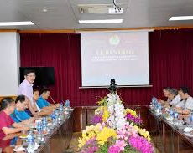
BÀI GIẢNG AN TOÀN LAO ĐỘNG
6.1 BỘ MÁY TỔ CHỨC QUẢN LÝ BHLĐ TRONG DN
Điều 13. Tổ chức hội đồng bảo hộ lao động
1. Cơ sở lao động có tổng số lao động trực tiếp trên 1.000 người thì phải thành lập Hội đồng bảo hộ lao động. Đối với các cơ sở lao động khác thì có thể thành lập Hội đồng bảo hộ lao động, nếu thấy cần thiết và đủ điều kiện để hoạt động.
2. Hội đồng bảo hộ lao động ở cơ sở lao động là tổ chức phối hợp, tư vấn về các hoạt động an toàn - vệ sinh lao động ở cơ sở lao động và để bảo đảm quyền được tham gia và kiểm tra giám sát về công tác bảo hộ lao động, an toàn - vệ sinh lao động của tổ chức công đoàn.
3. Số lượng thành viên Hội đồng bảo hộ lao động tuỳ thuộc vào số lượng lao động và quy mô của cơ sở nhưng không vượt quá 9 người và phải là số lẻ

Slide 16
BÀI GIẢNG AN TOÀN LAO ĐỘNG
6.1 BỘ MÁY TỔ CHỨC QUẢN LÝ BHLĐ TRONG DN
Điều 14. Nhiệm vụ và quyền hạn của hội đồng BHLĐ
1. Tham gia, tư vấn với người sử dụng lao động và phối hợp các hoạt động trong việc xây dựng quy chế quản lý, chương trình hành động, kế hoạch an toàn - vệ sinh lao động, cải thiện điều kiện lao động, phòng ngừa tai nạn lao động và bệnh nghề nghiệp của cơ sở lao động;
2. Tổ chức kiểm tra tình hình thực hiện công tác an toàn - vệ sinh lao động ở cơ sở lao động theo định kỳ 6 tháng và hằng năm. Trong kiểm tra, nếu phát hiện thấy nguy cơ mất an toàn, có quyền yêu cầu người sử dụng lao động thực hiện các biện pháp loại trừ nguy cơ đó.

Slide 17
BÀI GIẢNG AN TOÀN LAO ĐỘNG
6.1 BỘ MÁY TỔ CHỨC QUẢN LÝ BHLĐ TRONG DN
Trách nhiệm và quyền của quản đốc phân xưởng hoặc tương đương:

Slide 18

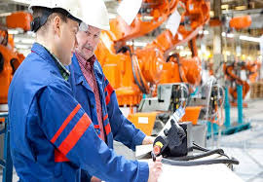
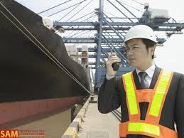
-QUẢN ĐỐC PHÂN XƯỞNG là người chịu trách nhiệm trước giám đốc doanh nghiệp về công tác BHLĐ tại phân xưởng.

Slide 19
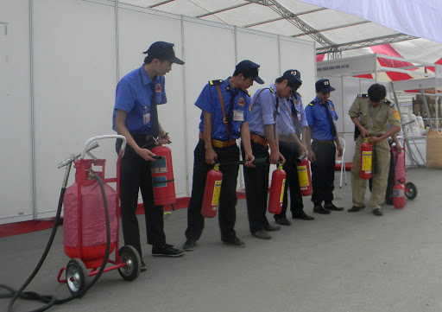
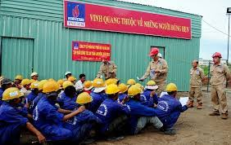
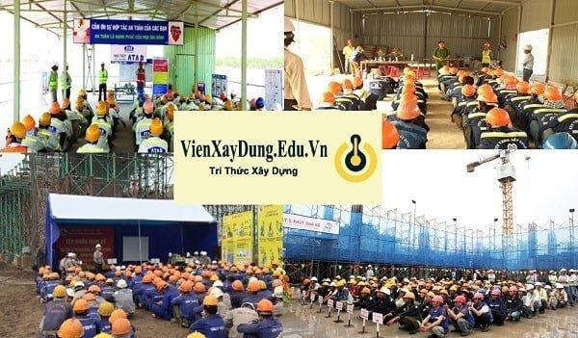
*Trách nhệm:
Tổ chức huấn luyện, kèm cặp, hướng dẫn lao động mới tuyển dụng hoặc mới chuyển đến làm việc tại phân xưởng về ATVSLĐ khi giao việc cho họ.

Slide 20

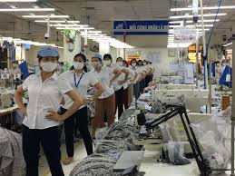
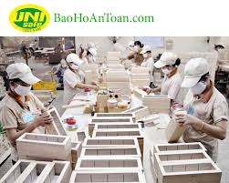
Bố trí người lao động đúng ngành nghề đã đào tạo, đã được huấn luyện và đã được qua sát hạch kiến thức ATVSLĐ đạt yêu cầu.

Slide 21
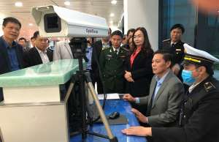
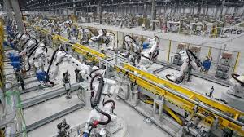
-Thực hiện đầy đủ nội dung BHLĐ, xử lí kịp thời các thiếu sót, được phát hiện qua kiểm tra, qua các kiến nghị của tổ sản xuất, đoàn thanh tra, kiểm tra có liên quan đến trách nhiệm của phân xưởng.

Slide 22

*QUYỀN:
KHÔNG để người lđ làm việc nếu họ không thực hiện tốt ATVSLĐ, không sd đầy đủ các trang thiết bị, phương tiện làm việc, phương tiện bảo vệ cá nhân được doanh nghiệp cấp phát.
Từ chối nhận lđ không đủ trình độ, và chỉ đình chỉ công việc với lđ vi phạm các nguyên tắc ATVSLĐ, Phòng chóng cháy, nổ...

Slide 23
b. Trách nhiệm và quyền của tổ trưởng sản xuất hoặc chức vụ tương đương:

Slide 24


-Tổ trưởng sản xuất là người chịu trách nhiệm trước quản đốc phân xưởng điều hành công tác BHLĐ trong tổ.

Slide 25

*TRÁCH NHIỆM:
Hướng dẫn người lđ thuộc quyền quản lí, chấp hành đúng quy trình, biện pháp làm việc an toàn, sd tốt các thiết bị, phương tiện bảo vệ, phương tiện kĩ thuật an toàn và cấp cứu y tế.
Tổ chức nơi làm việc đảm bảo an toàn và vệ sinh, xử lí kịp thời các vấn đề về ATVSLĐ.
Báo cáo với cấp trên về các vấn đề nguy hiểm trong an toàn vệ sinh mà các tổ không giải quyết được.

Slide 26
*QUYỀN:
-Từ chối nhận người lao động không đủ trình độ nghề nghiệp và kiến thức về ATVSLĐ.
-Từ chối nhận công việc hoặc dừng việc của tổ nếu thấy có nguy cơ đe dọa tính mạng, sức khỏe của tổ viên và báo cáo kịp thời với phân xưởng để sử lí.

Slide 27
BÀI GIẢNG AN TOÀN LAO ĐỘNG
6.1 BỘ MÁY TỔ CHỨC QUẢN LÝ BHLĐ TRONG DN
GIÁM ĐỐC
HĐ BHLD DN
Khối trực tiếp sx
Khối PB chức năng
Khối QL AT-VSLĐ
FX - Quản Đốc PX
Phòng kĩ thuật
P. BHLĐ hoặc cán bộ chuyên trách, Ban chuyên trách BHLĐ
Tổ Trưởng SX
Phòng kế hoạch
Phòng Tổ chức lao động
Mạng lưới ATVS viên.
Phòng tài vụ

Slide 28
BÀI GIẢNG AN TOÀN LAO ĐỘNG
6.2.1 NỘI DUNG CÔNG TÁC BHLĐ TRONG DOANH NGHIỆP
Điều 15. Lập kế hoạch an toàn - vệ sinh lao động của cơ sở
01/2011
TTLT
LĐTBXH-YT
Điều 16. Tổ chức thực hiện kế hoạch an toàn - vệ sinh lao động
Điều 17. Tự kiểm tra về an toàn - vệ sinh lao động
Điều 18. Thống kê, báo cáo
Điều 19. Sơ kết, tổng kết

Slide 29

BÀI GIẢNG AN TOÀN LAO ĐỘNG
6.2.1 KẾ HOẠCH BHLĐ TRONG DOANH NGHIỆP
Kế hoạch BHLĐ là một văn bản pháp lí của doanh nghiệp nhằm chủ động phòng ngừa, ngăn chặn tai nạn lao động bệnh nghề nghiệp hoặc những tác động xấu đến sức khỏe người lao động.
Là nghĩa vụ đầu tiên của người SDLĐ về BHLĐ đã được quy định trong điều 13 chương IV nghị định 06/CP.
Dựa vào kế hoạch BHLĐ người ta có thể đánh giá được ý thức trách nhiệm, tính chấp hành pháp luật đến công tác BHLĐ của người SDLĐ.

Slide 30
BÀI GIẢNG AN TOÀN LAO ĐỘNG
6.2.1 KẾ HOẠCH BHLĐ TRONG DOANH NGHIỆP
Kế hoạch BHLĐ gồm 5 nội dung chính sau :
Các biện pháp an toàn và phòng chống cháy nổ.
Các biện pháp VSLĐ và cải thiện điều kiện làm việc.
Trang bị phương tiện bảo vệ cá nhân cho NLĐ làm công việc nguy hiểm độc hại.
Chăm sóc sức khỏe người lao động, ngăn ngừa bệnh nghề nghiệp.
Tuyên truyền, giáo dục, huấn luyện về BHLĐ.

Slide 31
BÀI GIẢNG AN TOÀN LAO ĐỘNG
6.2.1 KẾ HOẠCH BHLĐ TRONG DOANH NGHIỆP
Căn cứ để lập kế hoạch BHLĐ:
Nhiệm vụ, phương hướng kế hoạch sản xuất kinh doanh và tình hình lao động của năm kế hoạch.
Các kiến nghị phản ánh của người lao động, ý kiến của tổ chức công đoàn và kiến nghị của đoàn thanh tra kiểm tra.
Tình hình tài chính của doanh nghiệp.
Kinh phí trong kế hoạch BHLĐ của doanh nghiệp trong việc hoạch toán vào giá thành sản phẩm và phí lưu thông.

Slide 32
BÀI GIẢNG AN TOÀN LAO ĐỘNG
6.2.1 KẾ HOẠCH BHLĐ TRONG DOANH NGHIỆP
Tổ chức thực hiện kế hoạch BHLĐ
Sau khi kế hoạch BHLĐ được người SDLĐ hoặc cấp có thẩm quyền phê duyệt thì bộ phận kế hoạch của doanh nghiệp có trách nhiệm tổ chức triên khai thực hiện.
Ban BHLĐ hoặc cán bộ BHLĐ phối hợp với bộ phận kế hoạch của doanh nghiệp đôn đốc kiểm tra thực hiện và thường xuyên báo cáo với người SDLĐ, đảm bảo kế hoạch BHLĐ được triển khai và thực hiện đúng thời hạn.
Người sd lao động có trách nhệm định kì kiểm tra,đánh giá việc thực hiện kế hoạch BHLĐ và thông báo kết quả lđ cho người trong đơn vị biết.

Slide 33
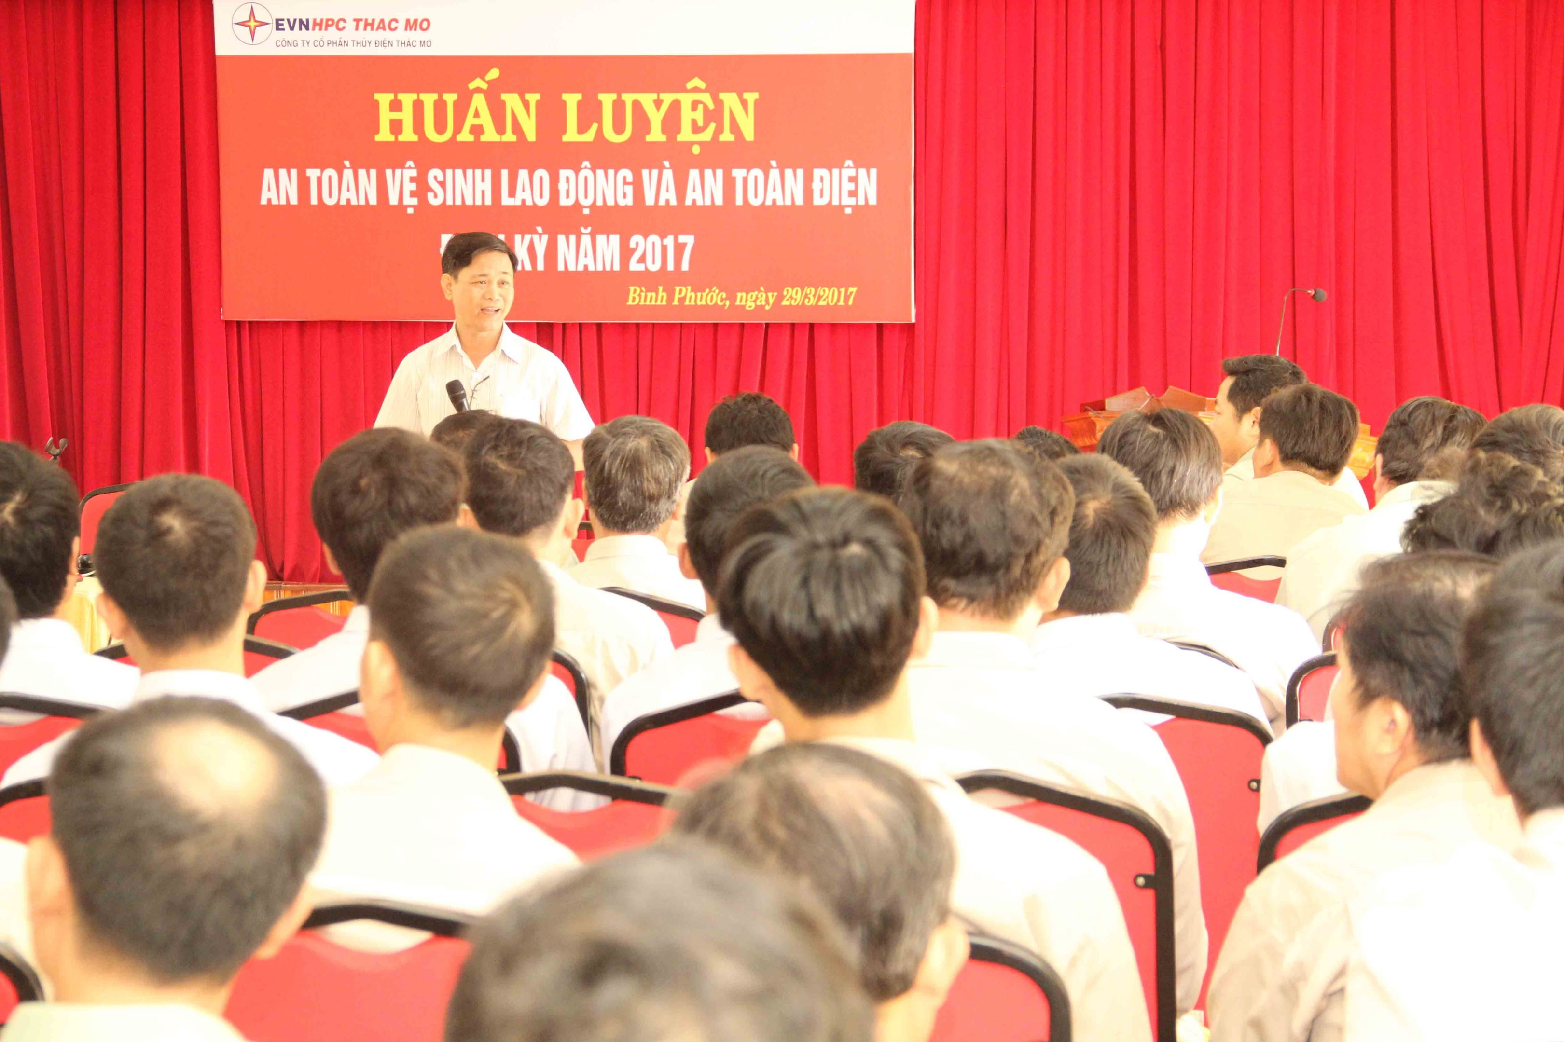
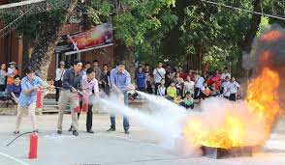
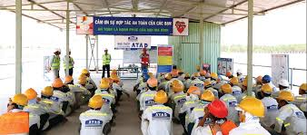
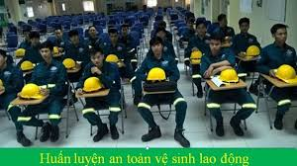
BÀI GIẢNG AN TOÀN LAO ĐỘNG
6.2.2 CÔNG TÁC HUẤN LUYỆN BHLĐ

Slide 34
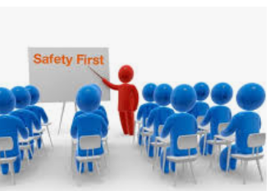
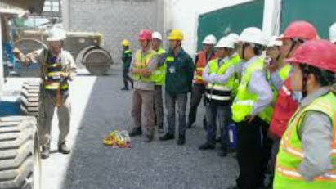
BÀI GIẢNG AN TOÀN LAO ĐỘNG
6.2.2 CÔNG TÁC HUẤN LUYỆN BHLĐ
Huấn luyện ATVSLĐ là một trong những biện pháp phòng tránh tai nạn lao động và bệnh nghề nghiệp có hiệu quả rất cao và rất kinh tế, không đòi hỏi mất nhiều tiền bạc cũng như thời gian.

Slide 35
BÀI GIẢNG AN TOÀN LAO ĐỘNG
6.2.2 CÔNG TÁC HUẤN LUYỆN BHLĐ
Yêu cầu của công tác huấn luyện BHLĐ:
Tất cả mọi nguời tham gia quá trình lao động sản xuất đều phải được huấn luyện đầy đủ về ATVSLĐ.
Phải có kế hoạch huấn luyện hàng năm trong đó nêu rõ thời gian huấn luyện, số đợt huấn luyện, số nguời huấn luyện ( huấn luyện lần đầu và huấn luyện lại).
Phải có đầy đủ hồ sơ huấn luyện theo đúng quy định: sổ đăng ký huấn luyện, biên bản huấn luyện, danh sách kết quả huấn luyện ...

Slide 36
BÀI GIẢNG AN TOÀN LAO ĐỘNG
6.2.2 CÔNG TÁC HUẤN LUYỆN BHLĐ
Yêu cầu của công tác huấn luyện BHLĐ:
Phải đảm bảo huấn luyện đầy đủ các nội dung quy định: Mục đích, ý nghĩa của công tác ATVSLĐ, những nội dung cơ bản pháp luật, chế độ, chính sách BHLĐ, các quy trình, qui phạm an toàn, các biện pháp tổ chức quản lý sản xuất, làm việc ATV ...
Phải bảo đảm chất luợng huấn luyện: Tổ chức quản lý chặt chẽ, bố trí giảng viên có chất lượng, cung cấp đầy đủ tài liệu đáp ứng yêu cầu huấn luyện, tổ chức kiểm tra, sát hạch nghiêm túc, cấp thẻ an toàn hoặc ghi kết quả vào sổ theo dõi huấn luyện đối với những nguời kiểm tra đạt yêu cầu.

Slide 37
BÀI GIẢNG AN TOÀN LAO ĐỘNG
6.2.3 QUẢN LÝ VSLĐ, SỨC KHỎE NLĐ, BỆNH NGHỀ NGHIỆP
a. Quản lý Vệ sinh lao động
Nguời sử dụng lao động phải có kiến thức về VSLĐ, bệnh nghề nghiệp và các biện pháp phòng chống tác hại của môi truờng lao động, phải tổ chức cho nguời lao động học tập các kiến thức đó.
Phải kiểm tra các yếu tố có hại trong môi truờng lao động ít nhất mỗi năm một lần và có biện pháp xử lý kịp thời. Có hồ sơ luu trử và theo dõi kết quả đo theo quy định.
Phải có luận chứng về các biện pháp bảo đảm ATVSLĐ đối với các công trình xây dụng mới hoặc cải tao, các máy móc thiết bị, vật tư có yêu cầu nghiêm ngặt về VSLĐ, luận chứng đó phải do thanh tra vệ sinh xét duyệt.

Slide 38
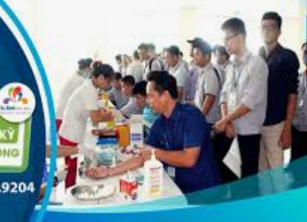
BÀI GIẢNG AN TOÀN LAO ĐỘNG
6.2.3 QUẢN LÝ VSLĐ, SỨC KHỎE NLĐ, BỆNH NGHỀ NGHIỆP
b. Quản lý Sức khỏe người lao động, Bệnh nghề nghiệp
Phải trang bị đầy đủ phuơng tiện kỹ thuật y tế thích hợp, có phương án cấp cứu dự phòng để có thể sơ cấp cứu
Phải tổ chức lực luợng cấp cứu, tổ chức huấn luyện cho họ phương pháp cấp cứu tại chỗ.
Tổ chức khám sức khoẻ truớc khi tuyển dụng; khám sức khoẻ định kỳ 6 tháng hoặc một năm một lần.
Tổ chức khám bệnh nghề nghiệp cho những nguời làm việc trong điều kiện có nguy cơ mắc bệnh nghề nghiệp để phát hiện và điều trị kịp thời.

Slide 39
BÀI GIẢNG AN TOÀN LAO ĐỘNG
6.2.3 QUẢN LÝ VSLĐ, SỨC KHỎE NLĐ, BỆNH NGHỀ NGHIỆP
b. Quản lý Sức khỏe người lao động, Bệnh nghề nghiệp
Phải trang bị đầy đủ phuơng tiện kỹ thuật y tế thích hợp, có phương án cấp cứu dự phòng để có thể sơ cấp cứu
Phải tổ chức lực luợng cấp cứu, tổ chức huấn luyện cho họ phương pháp cấp cứu tại chỗ.
Tổ chức khám sức khoẻ truớc khi tuyển dụng; khám sức khoẻ định kỳ 6 tháng hoặc một năm một lần.
Tổ chức khám bệnh nghề nghiệp cho những nguời làm việc trong điều kiện có nguy cơ mắc bệnh nghề nghiệp để phát hiện và điều trị kịp thời.

Slide 40

BÀI GIẢNG AN TOÀN LAO ĐỘNG
6.2.4 KHAI BÁO THỐNG KÊ CÔNG TÁC BHLĐ
Điều 18. Thống kê, báo cáo
1. Cơ sở lao động phải mở sổ thống kê các nội dung cần phải báo cáo theo quy định hiện hành. Các số liệu thống kê phải được lưu giữ ít nhất là 5 năm ở cấp phân xưởng và 10 năm ở cơ sở lao động để làm căn cứ theo dõi, phân tích, đưa ra các chính sách, giải pháp đối với công tác an toàn - vệ sinh lao động ở cơ sở lao động.
2. Cơ sở lao động, kể cả chi nhánh, văn phòng đại diện có trụ sở tại địa phương, đơn vị đến thi công tại địa phương phải thực hiện báo cáo công tác an toàn - vệ sinh lao động định kỳ một năm 2 lần (báo cáo 6 tháng và hằng năm) với cơ quan cấp trên trực tiếp quản lý và với Sở Lao động - Thương binh và Xã hội, Sở Y tế, Liên đoàn Lao động địa phương
3. Sở Lao động - Thương binh và Xã hội tổng hợp tình hình thực hiện công tác an toàn - vệ sinh lao động của các cơ sở lao động đóng trên địa bàn, gửi Bộ Lao động - Thương binh và Xã hội

Slide 41
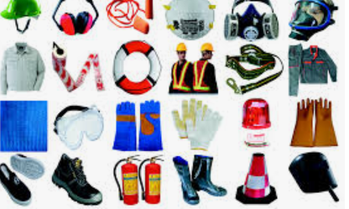
BÀI GIẢNG AN TOÀN LAO ĐỘNG
6.2.5 THỰC HIỆN CHẾ ĐỘ BHLĐ
a/ Trang bị phương tiện bảo vệ cá nhân:
Đối tượng để được trang bị phương tiện bảo vệ cá nhân là tất cả những người lao động trực tiếp trong môi trường có yếu tố nguy hiểm, độc hại, các cán bộ quản lý thường xuyên đithanh tra, kiểm tra, giám sát hiện trường có các yếu tố trên, các cán bộ nghiên cứu, giáo viên giảng dạy, sinh viên thực tập, học sinh học nghề, người thử việc trong môi trường có yếu tố nguy hiểm, độc hại.
Yêu cầu đối với phương tiện bảo vệ cá nhân là phải phù hợp việc ngăn ngừa có hiệu quả các tác hại của các yếu tố nguy hiểm, độc hại trong môi trường lao động nhưng lại thuận tiện và dễ dàng trong sử dụng cũng như bảo quản đồng thời bảo đảm đạt tiêu chuẩn quy phạm về ATLĐ của nhà nước ban hành.

Slide 42
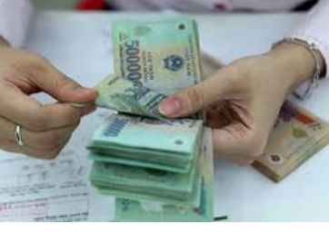

BÀI GIẢNG AN TOÀN LAO ĐỘNG
6.2.5 THỰC HIỆN CHẾ ĐỘ BHLĐ
b. Bồi dưỡng công việc độc hại:
Bồi dưỡng bằng hiện vật được tính theo định suất và có giá trị bằng tiền theo các mức sau:
Mức 1, có giá trị bằng 2.000 đ.
Mức 2, có giá trị bằng 3.000 đ.
Mức 3, có giá trị bằng 4.500 đ.
Mức 4, có giá trị bằng 6.000 đ (chỉ áp dụng với các nghề, công việc có yếu tố đặc biệt độc hại nguy hiểm)
Hiện vật dùng bồi dưỡng phải đáp ứng được nhu cầu về giúp cơ thể thải độc, bù đắp những tổn thất về năng lượng, các muối khoáng và vi chất…Có thể dùng đường, sữa, trứng, chè, hoa quả… hoặc các hiện vật có giá trị tương đương.

Slide 43
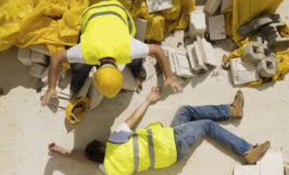
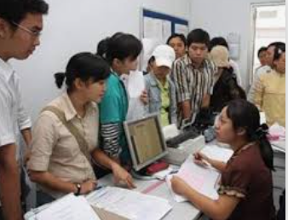
BÀI GIẢNG AN TOÀN LAO ĐỘNG
6.2.5 THỰC HIỆN CHẾ ĐỘ BHLĐ
c/ Chế độ trợ cấp tai nạn lao động, bệnh nghề nghiệp
Người SDLĐ thanh toán các khoản chi phí y tế và tiền lương từ khi sơ cứu, cấp cứu đến khi điều trị ổn định thương tật. Tiền lương trả trong thời gian chữa trị được tính theo mức tiền lương đóng bảo hiểm xã hội của tháng trước khi bị TNLĐ.
Được hưởng trợ cấp một lần từ 4 đến 12 tháng lương tối thiểu nếu mức suy giảm khảnăng lao động từ 5 - 30% hoặc hưởng trợ cấp hàng tháng với mức từ 0,4 - 1,6 tháng tiền lương tối thiểu nếu mức suy giảm khả năng lao động từ 31 - 100%.
Được phụ cấp phục vụ bằng 80% mức tiền lương tối thiểu nếu mức suy giảm khả năng lao động từ 81% trở lên mà bị liệt cột sống, mù 2 mắt, cụt 2 chi, tâm thần nặng.

Slide 44
BÀI GIẢNG AN TOÀN LAO ĐỘNG
6.2.5 THỰC HIỆN CHẾ ĐỘ BHLĐ
c/ Chế độ trợ cấp tai nạn lao động, bệnh nghề nghiệp
Được trang cấp phương tiện trợ giúp cho sinh hoạt phù hợp với tổn thất chức năng dotai nạn gây ra như: chân tay giả, mắt giả, răng giả, máy trợ thính, xe lăn…
- Người lao động chết khi bị tai nạn lao động ( kể cả chết trong thời gian điều trị lần đầu)thì gia đình được trợ cấp một lần bằng 24 tháng tiền lương tối thiểu và được hưởng chế độ tửtuất.
- Người lao động bị mắc bệnh nghề nghiệp theo danh mục bệnh nghề nghiệp hiện hành được hưởng chế độ trợ cấp bệnh nghề nghiệp như đối với người bị tai nạn lao động nói trên.

Slide 45


BÀI GIẢNG AN TOÀN LAO ĐỘNG
6.2.6 THỰC HIỆN KHEN THƯỞNG, XỬ PHẠT TRONG BHLĐ
a/ Khen thưởng:
Khen thưởng riêng về BHLĐ trong các đợt sơ, tổng kết công tác BHLĐ của doanh nghiệp bằng hình thức giấy khen và vật chất.
Khen thưởng hàng tháng kết hợp thành tích BHLĐ với sản xuất và thể hiện trong việc phân loại A, B, C để nhận lương.
Những người có thành tích xuất sắc trong một thời gian dài có thể được doanh nghiệp đề nghị cấp trên khen thưởng.

Slide 46


BÀI GIẢNG AN TOÀN LAO ĐỘNG
6.2.6 THỰC HIỆN KHEN THƯỞNG, XỬ PHẠT TRONG BHLĐ
b/ Xử phạt:
Không chấp hành quy định về BHLĐ nhưng chưa gây tai nạn và chưa ảnh hưởng đến sản xuất sẽ bị trừ điểm thi đua và chỉ phân loại B, C, không được xét lao động giỏi, thậm chí sẽ chậm xét nâng bậc lương.
Trường hợp vi phạm nặng hơn tuỳ theo mức độ phạm lỗi có thể bị xử lý theo điều 84của Bộ Luật lao động.
Về trách nhiệm vật chất: Nếu người lao động làm hư hỏng dụng cụ, thiết bị hoặc có hành vi khác gây thiệt hại cho tài sản của doanh nghiệp thì phải bồi thường theo quy định của pháp luật về thiệt hại đã gây ra.

Slide 47
BÀI GIẢNG AN TOÀN LAO ĐỘNG
ÔN TẬP
ÔN TẬP ĐỂ THI KẾT THÚC MÔN HỌC
THEO ĐỀ CƯƠNG TRÊN GROUP ZALO
Notes:
TRONG QUY TRÌNH HÀM CHỨA NỘI DUNG CỦA TOÀN CHƯƠNG
VÌ ẢNH HƯỞNG COVID NÊN KHÔNG SỬ DỤNG PP HÀ HƠI

